Slide 1







CHÀO MỪNG CÁC EM ĐẾN VỚI BÀI GIẢNG HÔM NAY!
Presented by Group Borcelle

Slide 2
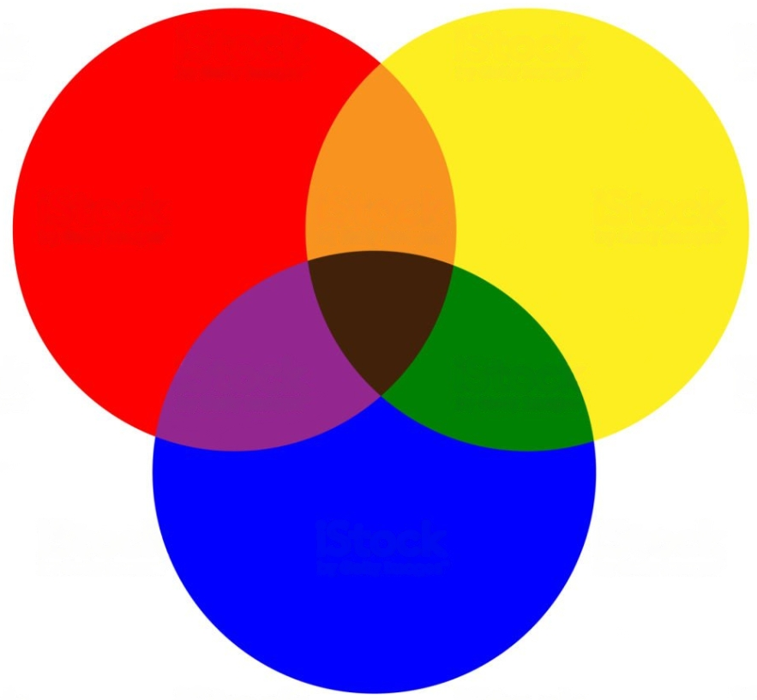
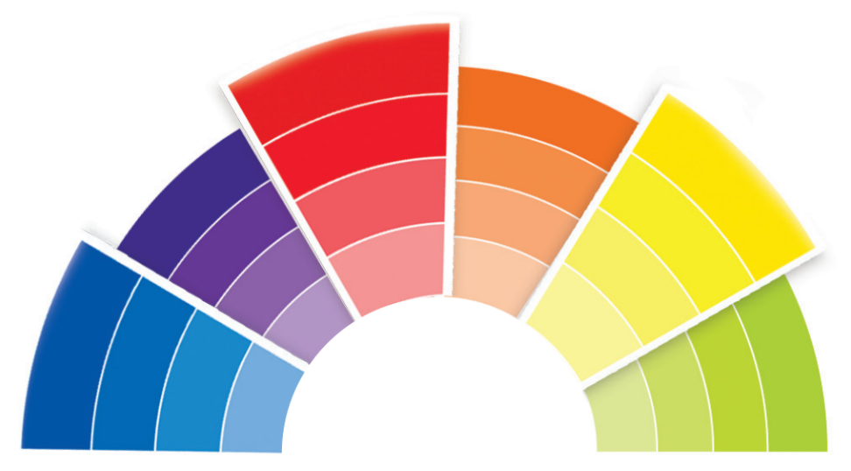


KHỞI ĐỘNG
CHƠI TRÒ CHƠI “THỬ BẠN”
Nêu sự giống và khác nhau giữa bảng 1 và bảng 2.
Hình 1
Hình 2

Slide 3
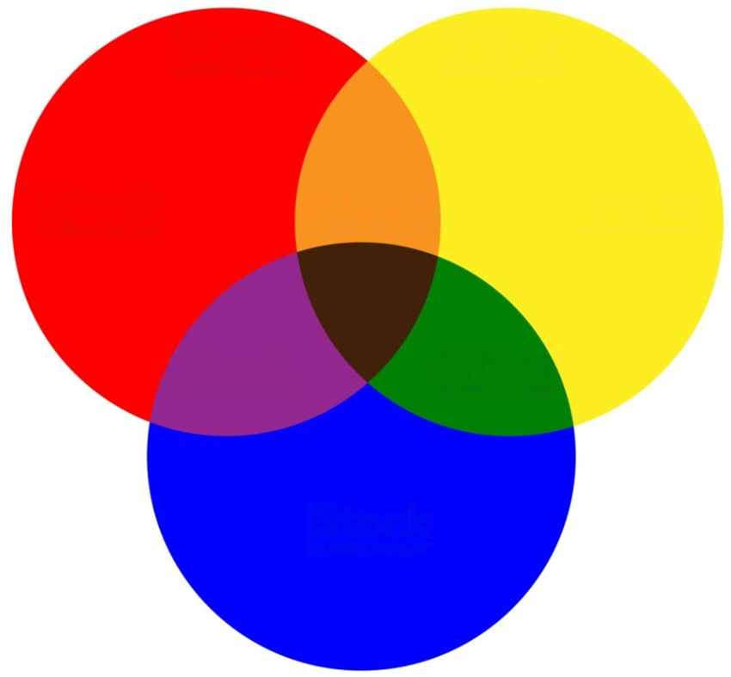
Giống nhau: đều có các màu cơ bản gồm màu đỏ, vàng, xanh lam và màu thứ cấp gồm màu xanh lá, tím cam.
Khác nhau
Hình 1
Hình 2
chỉ có một gam màu, không chia cấp độ.
chia các màu theo cấp độ đậm, nhạt.

Slide 4



CHỦ ĐỀ 1: SỰ THÚ VỊ CỦA MÀU SẮC
BÀI 1:
ĐẬM, NHẠT KHÁC NHAU CỦA MÀU

Slide 5




NỘI DUNG BÀI HỌC
1. Quan sát và nhận biết
3. Cảm nhận, chia sẻ
2. Thực hành, sáng tạo
4. Vận dụng

Slide 6



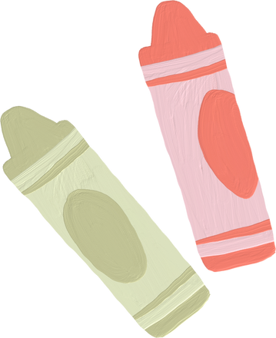
01. QUAN SÁT VÀ NHẬN BIẾT

Slide 7
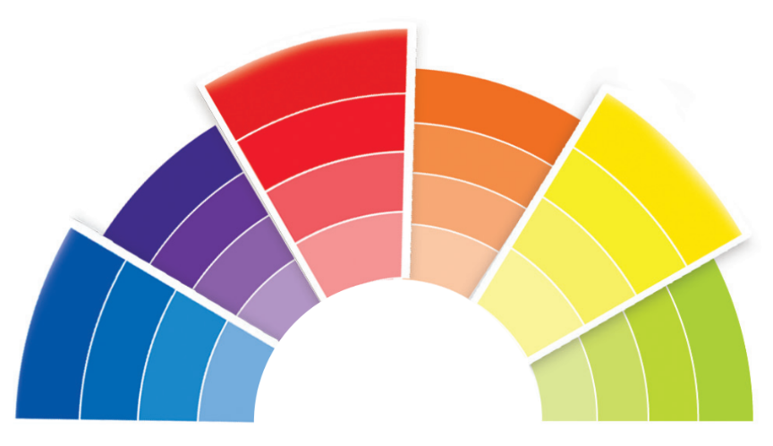
QUAN SÁT HÌNH ẢNH
THẢO LUẬN NHÓM ĐÔI
Em hãy đọc tên các màu cơ bản, màu thứ cấp?
Em hãy nêu sự khác nhau về độ đậm nhạt của các màu: xanh lam, tím, đỏ, da cam, vàng, xanh lá.

Slide 8
MÀU CƠ BẢN
Vàng
Đỏ
Xanh lam
MÀU THỨ CẤP
Da cam
Xanh lá
Màu tím

Slide 9




Sự khác nhau về độ đậm nhạt thể hiện mức độ sáng, tối
Độ đậm, nhạt của màu sắc còn đem lại những hiệu quả màu sắc khác nhau.
Mức độ đậm, nhạt

Slide 10
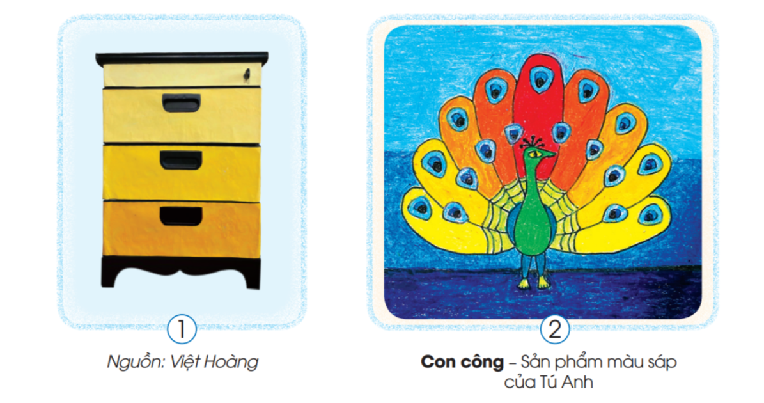


QUAN SÁT HÌNH ẢNH
Em hãy nêu các độ đậm nhạt của màu vàng ở hình ảnh cái tủ; các độ đậm, nhạt của màu xanh lam, màu đỏ, màu vàng ở sản phẩm Con công

Slide 11
Các độ đậm nhạt của màu vàng được sắp xếp từ màu nhạt nhất đến màu đậm nhất theo thứ tự từ trên xuống dưới.
Độ đậm nhạt của màu xanh lam được sắp xếp theo thứ tự từ trên xuống dưới, độ đậm nhạt của màu vàng được sắp xếp theo thứ tự từ ngoài vào trong.

Slide 12
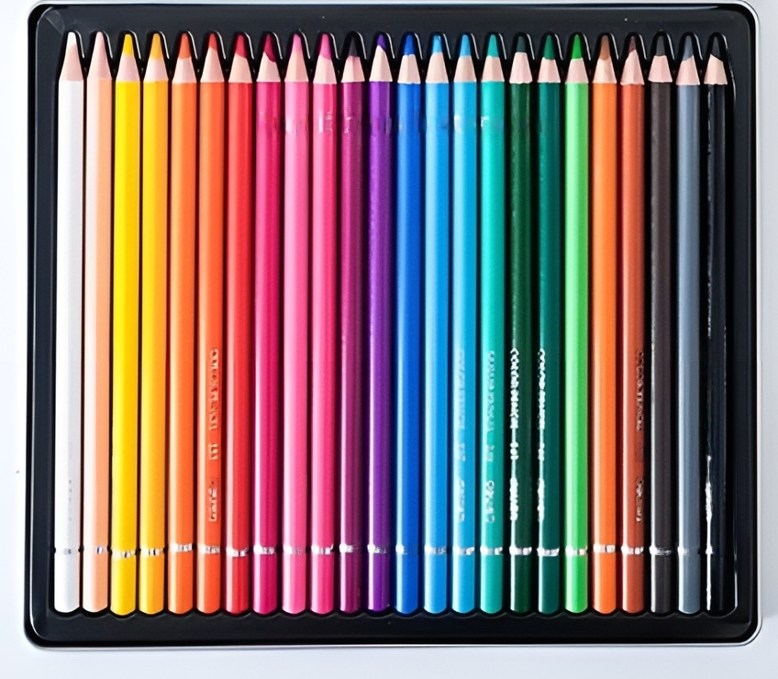


MỘT SỐ VẬT DỤNG CÓ MÀU ĐẬM, NHẠT

Slide 13
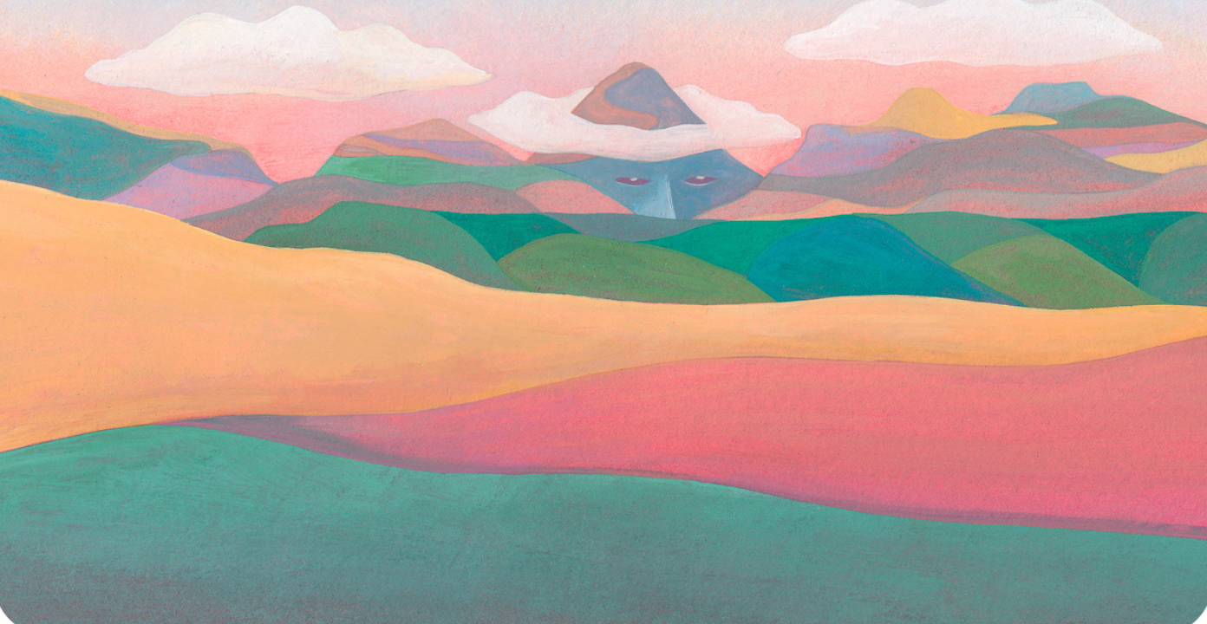

MỘT SỐ SẢN PHẨM MĨ THUẬT THỂ HIỆN ĐỘ ĐẬM, NHẠT

Slide 14
02. THỰC HÀNH, SÁNG TẠO

Slide 15


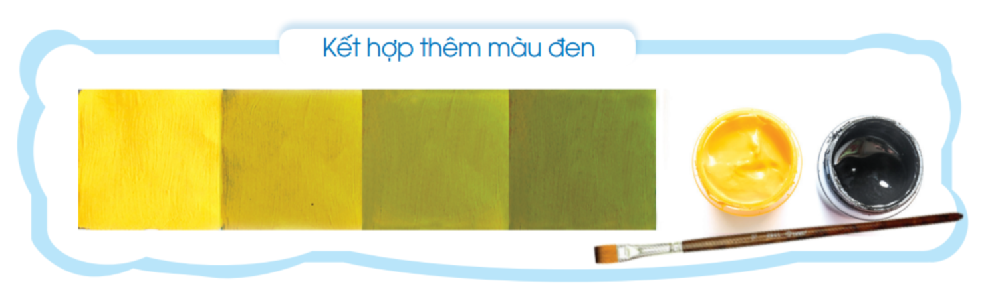

Em hãy giới thiệu tên màu và cách thực hành ở mỗi cách tạo độ đậm nhạt của màu.

Slide 16

HƯỚNG DẪN TRẢ LỜI
Kết hợp màu trắng với màu khác để giảm dần độ đậm của màu.
Kết hợp màu đen với màu khác để tăng dần độ đậm của màu đó.

Slide 17
HƯỚNG DẪN TRẢ LỜI
Kết hợp hai màu với tỉ lệ mỗi màu khác nhau để tạo được ra màu đậm và màu nhạt theo ý muốn.

Slide 18
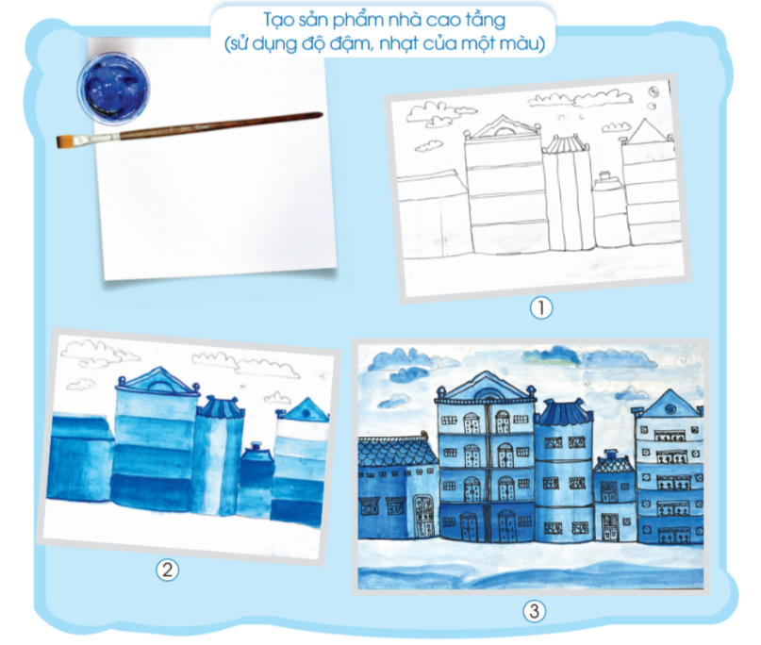
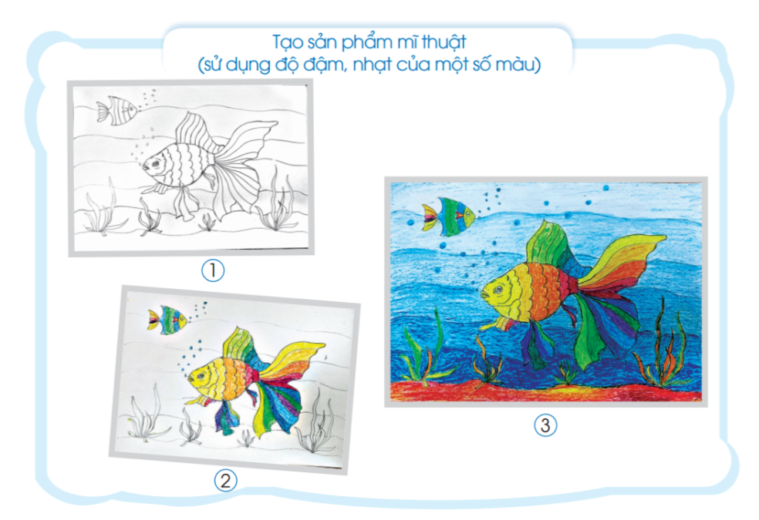
QUAN SÁT HÌNH ẢNH
Em hãy nêu cách vẽ những bức tranh này.
Bức tranh Cá vàng có độ đậm, nhạt của những màu nào?
Bức tranh Nhà cao tầng có độ đậm, nhạt của màu nào?

Slide 19
HƯỚNG DẪN TRẢ LỜI
CÁCH VẼ
Vẽ phác thảo các toàn nhà
Tô màu đậm nhạt
Hoàn thiện bức tranh
Bức tranh Nhà cao tầng có độ đậm nhạt của màu xanh.

Slide 20
HƯỚNG DẪN TRẢ LỜI
CÁCH VẼ
Vẽ phác họa hình ảnh cá vàng, rêu, nước.
Tô màu đậm nhạt
Hoàn thiện bức tranh
Có độ đậm nhạt của màu xanh trời, xanh lá, đỏ, cam, vàng

Slide 21



NHIỆM VỤ
Em hãy sáng tạo sản phẩm có độ đậm, nhạt của màu theo ý thích (em có thể sáng tạo theo chủ đề tự chọn: ây cối, ngôi nhà, hoa quả, đồ vật, con vật, đồi núi,...).
Week 1
Week 2
Week 3
Week 4
Task Name
Task Name
Task Name

Slide 22

LÀM VIỆC NHÓM
GỢI Ý
Trao đổi, chia sẻ với bạn về ý tưởng thực hành của mình như: màu sắc được chọn để vẽ, hình ảnh thể hiện,...
Tìm hiểu ý tưởng thực hành của bạn như: cách lựa chọn màu sắc, hình ảnh; cách thực hành, sử dụng sản phẩm vào đời sống;...

Slide 23


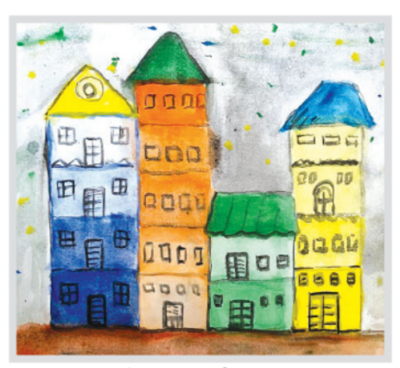
QUAN SÁT MỘT SỐ SẢN PHẨM THAM KHẢO
Lá nho
Bình yên
Dãy nhà

Slide 24


LƯU Ý
Sử dụng một mặt giấy để thực hành
Có thể vẽ nhiều hoặc ít hình ảnh trên sản phẩm
1
2
3
Chọn màu theo ý thích để tạo tranh vẽ về độ đậm, nhạt

Slide 25
03. CẢM NHẬN, CHIA SẺ

Slide 26

TRƯNG BÀY VÀ GIỚI THIỆU VỀ SẢN PHẨM
Em hãy giới thiệu độ đậm, nhạt của một hoặc một số màu ở sản phẩm.
Em thích độ đậm, nhạt của màu nào ở sản phẩm của em hoặc của bạn?
Em thích sản phẩm, hình ảnh nào nhất? Vì sao?

Slide 27
04. VẬN DỤNG

Slide 28
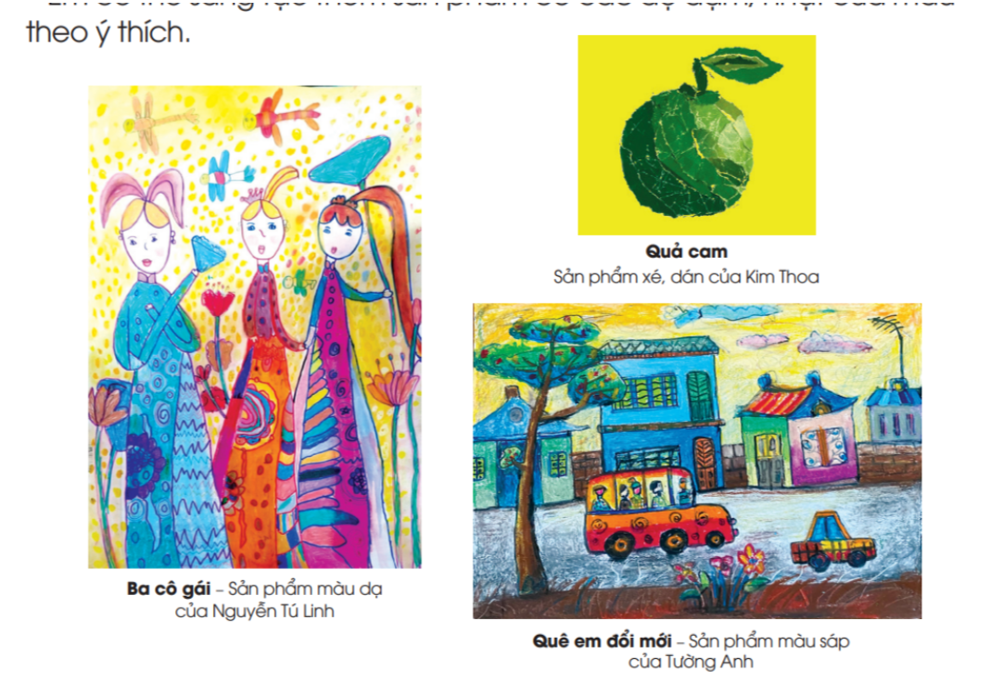

QUAN SÁT HÌNH ẢNH
Em hãy giới thiệu hình ảnh ở mỗi sản phẩm.
Trên mỗi sản phẩm có độ đậm nhạt của những màu nào?

Slide 29
ĐỘ ĐẬM, NHẠT Ở CÁC BỨC TRANH
Độ đậm nhạt được thể hiện ở màu xan lá, tạo góc cạnh cho tĩnh vật.
Độ đậm nhạt của màu xanh dương, xanh lá cây, đỏ, hồng, vàng, cam.
Độ đậm nhạt của màu xanh dương, màu vàng, màu cam, màu hồng.

Slide 30
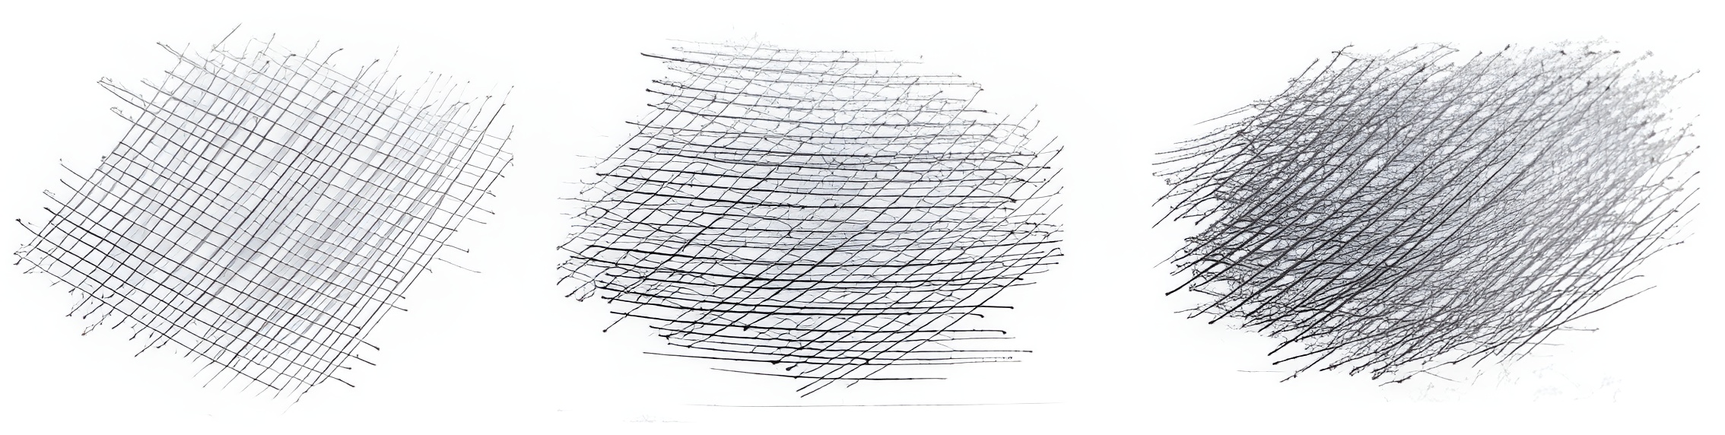
QUAN SÁT HÌNH ẢNH
Em hãy chỉ ra độ đậm nhất, đậm vừa và nhạt nhất ở hình minh họa độ đậm, nhạt bằng bút chì.

Slide 31
Độ đậm nhạt của các hình vẽ được thể hiện từ phải qua trái.
Nhạt nhất
Đậm vừa
Đậm nhất

Slide 32




MỘT SỐ HÌNH ẢNH ĐẬM NHẠT TRONG ĐỜI SỐNG

Slide 33
CỦNG CỐ, DẶN DÒ
Chuẩn bị cho bài học mới, Bài 2. Màu nóng, màu lạnh
Ôn lại các kiến thức đã học ở Bài 1.
Hoàn thành sản phẩm mĩ thuật

Slide 34
CẢM ƠN CÁC EM
ĐÃ CHÚ Ý LẮNG NGHE!
Presented by Group Borcelle

